Slide 1
กิจกรรม
Money BINGO
การอบรมวิทยากรการเงินประจำหน่วยงาน (Fin. Trainer)
รุ่นที่ 3/65
24-25 พฤศจิกายน 2565

Slide 2
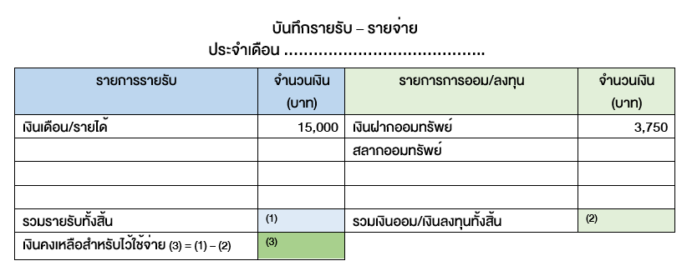
How to play
Money BINGO
Money BINGO
2
19
4
26
30
บันทึกรายรับ เงินออม/เงินลงทุน ตามประเภทรายการ ที่เกิดขึ้นในบันทึกรายรับ - รายจ่าย
1
2
11
8
6
กากบาทตามหมายเลข ในแผ่น BINGO
41
5
3
7
รายการรายรับ | จำนวนเงิน (บาท)
เงินเดือน | 15,000
28
18
31
9
3
บันทึกรายจ่ายประเภทต่าง ๆ ตามรายการที่เกิดขึ้นในบันทึกรายรับ – รายจ่าย
รายการรายจ่าย | รายจ่ายจำเป็น (บาท) | รายจ่ายไม่จำเป็น(บาท)
ค่าอาหาร | 1,000

Slide 3
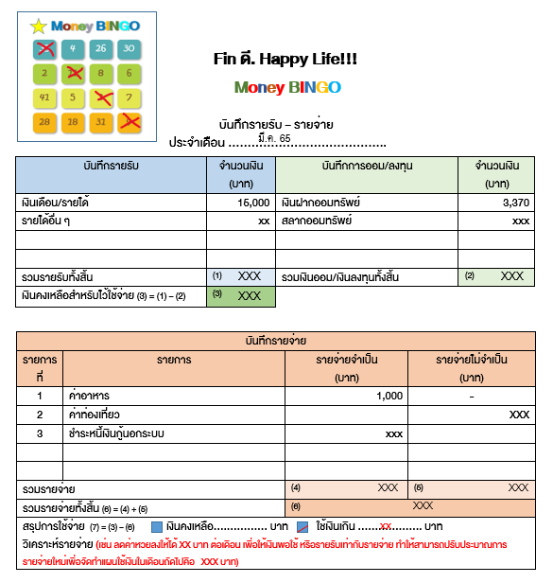
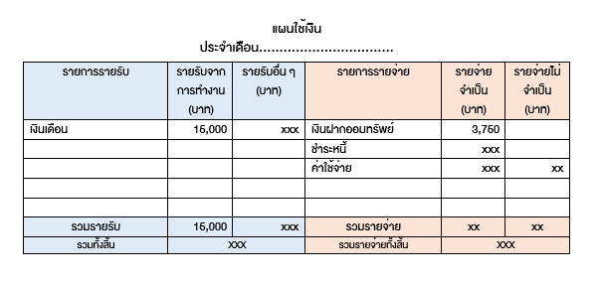
หยุดบันทึกเมื่อ BINGO!!
How to play
จัดทำแผนใช้เงิน
2
รวมยอดรายรับ – รายจ่าย
สรุปและวิเคราะห์
1

Slide 4
How to ...
ตัวอย่างการ BINGO
B
I
N
G
O
Money BINGO
Money BINGO
35
4
26
30
1
3
5
28
2
11
8
6
6
4
41
12
41
5
3
7
8
31
35
30
28
18
31
9
25
10
2
23
Money BINGO
Money BINGO
22
18
24
23
1
3
28
5
10
41
34
8
6
4
41
31
11
35
17
43
8
31
35
30
36
25
15
2
10
25
2
23

Slide 5
Money BINGO
1
2
3
4
5
6
7
8
9
10
11
12
13
14
15
16
17
18
19
20
21
22
23
24
25
26
27
28
29
30
31
32
33
34
35
36
37
38
39
40
41
42
43
44
45
46
47
48

Slide 6
28
Money BINGO
วันนี้เงินเดือนออก
ได้รับเงิน 15,000 บาท
บันทึกรายรับ
รายการรายรับ | จำนวนเงิน (บาท)
เงินเดือน | 15,000

Slide 7
Money BINGO
1
2
3
4
5
6
7
8
9
10
11
12
13
14
15
16
17
18
19
20
21
22
23
24
25
26
27
28
29
30
31
32
33
34
35
36
37
38
39
40
41
42
43
44
45
46
47
48

Slide 8
Money BINGO
2
“แบ่งออมก่อนใช้ 1 ใน 4 ของรายได้” ให้เลือกระหว่าง
◻ ซื้อสลากออมทรัพย์ 3,750 บาท
◻ ฝากบัญชีออมทรัพย์ 3,750 บาท
ลงทุน
ในสลากออมทรัพย์
ออมเงินในบัญชี ออมทรัพย์
บันทึกการออม/ลงทุน
รายการการออม/ลงทุน | จำนวนเงิน (บาท)
ซื้อสลากออมทรัพย์ | 3,750
ฝากบัญชีออมทรัพย์ | 3,750

Slide 9
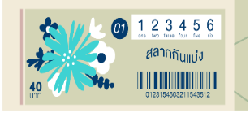
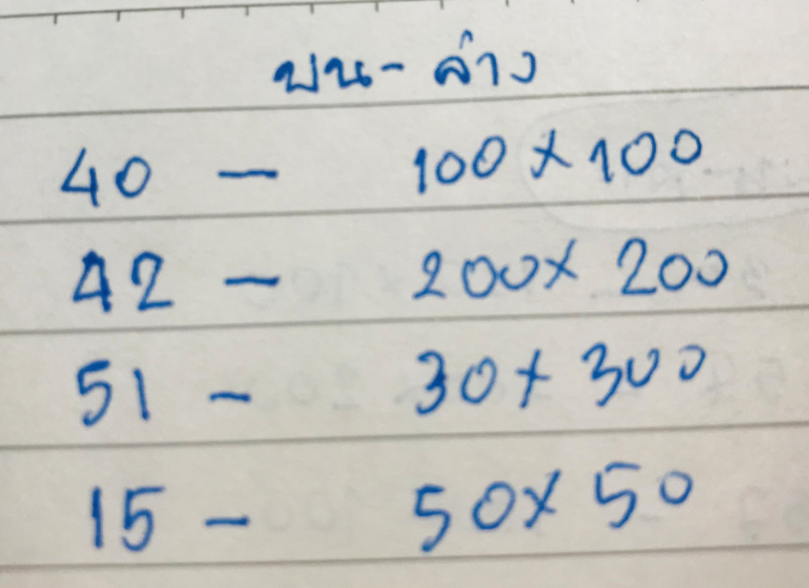
สลากออมทรัพย์
โอกาสได้ลุ้นรางวัล
ธนาคาร
ซื้อสลากออมทรัพย์
ครบกำหนด
1 ธ.ค. 2563
1 ธ.ค. 2565
ถอนสลาก เมื่อครบกำหนด
เงินต้น
เงินต้น + ดอกเบี้ย
โอกาสถูกรางวัลที่ 1
0.0001%
กระดาษ
ไม่มีมูลค่า
ซื้อลอตเตอรี่
ลอตเตอรี่ =
หวย
1 ธ.ค. 2563
16 ธ.ค. 2563

Slide 10
เงินฝาก
วัตถุประสงค์
ประเภทเงินฝาก*
ไม่กำหนดระยะเวลาและจำนวนครั้งในการฝากถอน
มักใช้คู่กับบัตรเดบิต
ปัจจุบันมีเงินฝากแบบดิจิทัลที่สามารถเปิดและทำธุรกรรมผ่านทางออนไลน์ โดยไม่ต้องมีสมุดบัญชี
ได้ดอกเบี้ยไม่เกิน 20,000 บาท ไม่ต้องเสียภาษี
ใช้ในชีวิตประจำวัน/
เงินออมเผื่อฉุกเฉิน
(ถอนเมื่อไรก็ได้)
เงินฝากออมทรัพย์
เงินฝากประจำ
กำหนดระยะเวลาการถอนที่แน่นอน
เสียภาษีเงินได้ 15% ของดอกเบี้ยที่ได้รับ
เพื่อผลตอบแทน ที่สูงขึ้น (มักมีระยะฝากเงินที่แน่นอน หากถอนก่อนครบกำหนดอาจได้ผลตอบแทนลดลง)
เงินฝากแบบขั้นบันได
อัตราดอกเบี้ยในแต่ละช่วงไม่เท่ากัน
อย่าลืม! สอบถามอัตราผลตอบแทนที่แท้จริงต่อปี
ฝากเท่ากันทุกเดือน เดือนละไม่เกิน 25,000 บาท (ขึ้นกับระยะเวลา)
ฝากติดต่อกันอย่างน้อย 24 เดือน
อัตราดอกเบี้ยสูง และไม่เสียภาษี
เงินฝากประจำปลอดภาษี
*ไม่รวมเงินฝากบางประเภท เช่น เงินฝากกระแสรายวัน ใบรับฝากเงิน บัตรเงินฝาก

Slide 11
Money BINGO
1
2
3
4
5
6
7
8
9
10
11
12
13
14
15
16
17
18
19
20
21
22
23
24
25
26
27
28
29
30
31
32
33
34
35
36
37
38
39
40
41
42
43
44
45
46
47
48

Slide 12
คำถามโบนัส
Q: ถ้าอยากรู้ว่าฝากเงินแบงก์ไหนได้ดอกเบี้ยสูงกว่าควรทำอย่างไร
25
Money BINGO
◻ ตอบถูก ◻ ตอบไม่ถูก
ได้รับเงินรางวัลจากคำถามโบนัส
บันทึกรายรับ
บันทึกรายจ่าย
รายการรายรับ | จำนวนเงิน (บาท)
รายได้พิเศษ | 15,000
รายการรายจ่าย | รายจ่ายจำเป็น (บาท) | รายจ่ายไม่จำเป็น (บาท)
ตอบไม่ถูก |  | 2,000

Slide 13
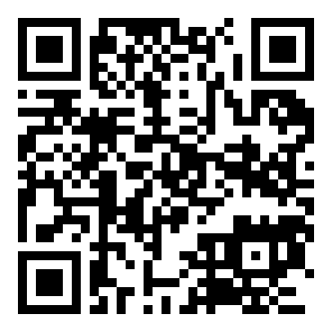
ฝากเงินที่ไหนดี
เปรียบเทียบผลิตภัณฑ์
เปรียบเทียบค่าธรรมเนียมwww.1213.or.th

Slide 14
เปรียบเทียบก่อนเลือกใช้บริการ

Slide 15
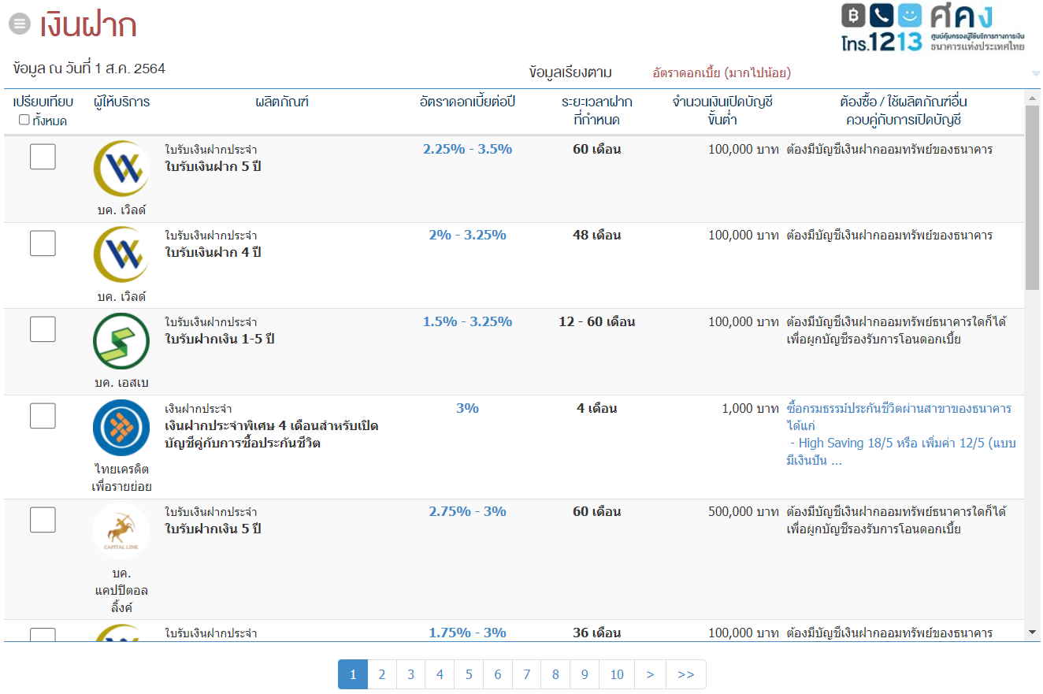

Slide 16
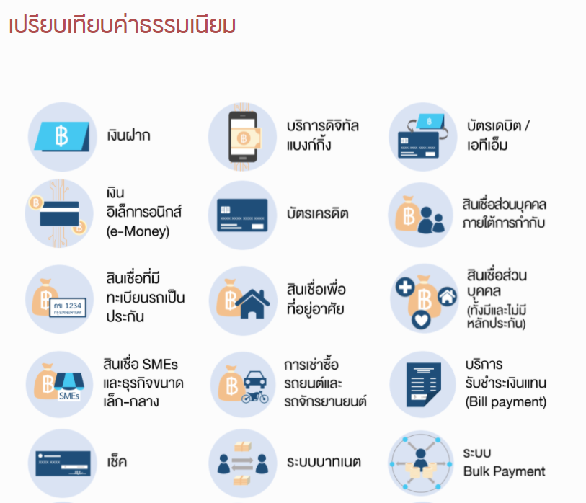
เปรียบเทียบก่อนเลือกใช้บริการ

Slide 17
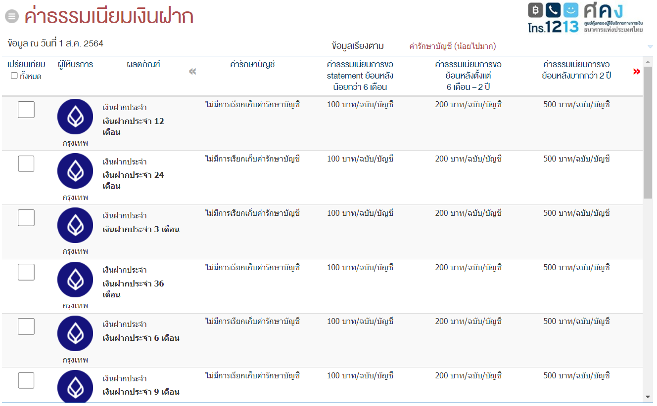

Slide 18
Money BINGO
1
2
3
4
5
6
7
8
9
10
11
12
13
14
15
16
17
18
19
20
21
22
23
24
25
26
27
28
29
30
31
32
33
34
35
36
37
38
39
40
41
42
43
44
45
46
47
48

Slide 19
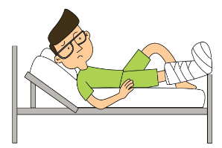
31
Money BINGO
คนที่เลือก ฝากบัญชี ออมทรัพย์ไว้
เกิดอุบัติเหตุต้องรักษาตัวในโรงพยาบาล และต้องจ่ายค่ารักษาพยาบาล 2,000 บาท
คนที่เลือก ซื้อสลาก ออมทรัพย์ไว้
บันทึกรายจ่าย
รายการรายจ่าย | รายจ่ายจำเป็น (บาท) | รายจ่ายไม่จำเป็น (บาท)
ถอนเงินมาเป็นค่ารักษาพยาบาล | 2,000
กู้เงินนอกระบบมาเป็นค่ารักษาพยาบาล และต้องจ่ายดอกเบี้ยในเดือนนี้ | 5,000

Slide 20
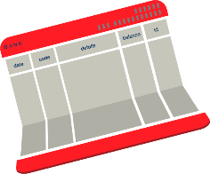
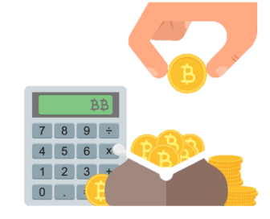
เป้าหมายแรกที่ต้องมี… เงินออมเผื่อฉุกเฉิน
เก็บเท่าไร?
เก็บที่ไหน?
เก็บอย่างไร?
3 – 6 เท่าของค่าใช้จ่ายที่จำเป็นและภาระหนี้ต่อเดือน
เก็บในบัญชีออมทรัพย์ หรือบัญชีที่ถอนได้สะดวก
นำออกไปใช้แล้ว ต้องนำมาเติม เผื่อสำรองไว้ในคราวต่อไป
(อาจมากกว่านี้ ขึ้นอยู่กับแต่ละบุคคล)
(แยกจากบัญชีที่ใช้จ่ายในชีวิตประจำวัน)

Slide 21
Money BINGO
1
2
3
4
5
6
7
8
9
10
11
12
13
14
15
16
17
18
19
20
21
22
23
24
25
26
27
28
29
30
31
32
33
34
35
36
37
38
39
40
41
42
43
44
45
46
47
48

Slide 22
35
Money BINGO
นั่งจิบกาแฟ กินขนม ที่ร้านชิล ๆ จ่ายเงิน 1,000 บาท
บันทึกรายจ่าย
รายการรายจ่าย | รายจ่ายจำเป็น (บาท) | รายจ่ายไม่จำเป็น (บาท)
ค่าเครื่องดื่ม/ ขนม |  | 1,000

Slide 23
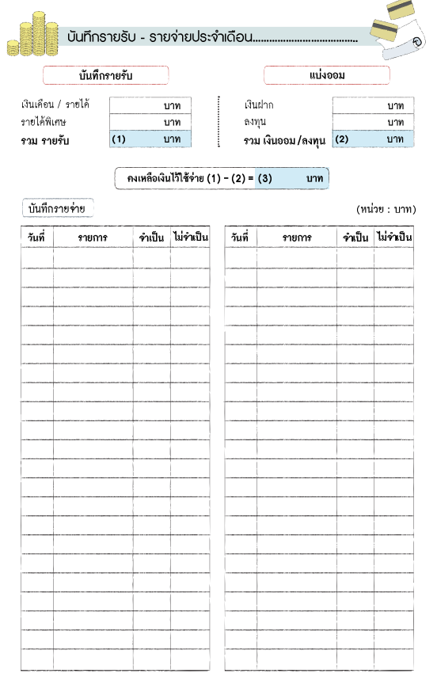
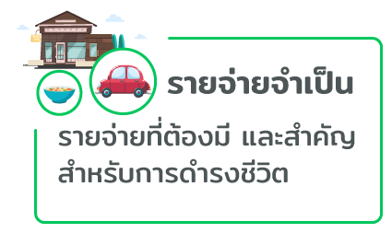
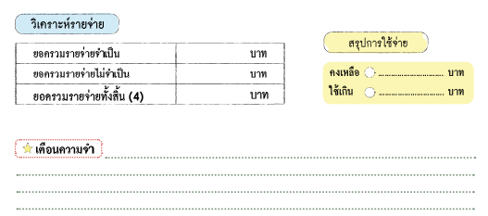
สะกดรอยเงิน....ด้วยการจดบันทึกรายรับ-รายจ่าย
วันที่ | รายการ | รายจ่าย จำเป็น | รายจ่าย ไม่จำเป็น
1 | ซื้อสลากกินแบ่งรัฐบาล |  | 1,000
 | ผ่อนหนี้บัตรเครดิต | 3,000
 | จ่ายค่าน้ำค่าไฟ | 1,200
 | ค่าสังสรรค์ |  | 1,000

Slide 24
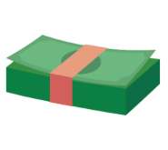
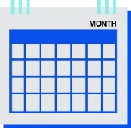
คิดบ้างไหม เงินหายไปเท่าไหร่ ?
ซื้อครั้งละเท่าไหร่
ซื้อบ่อยแค่ไหน
80
365
29,200
เอาเงินจำนวนนี้ไปทำอะไรได้บ้าง
ซื้อกองทุนรวม / ซื้อทอง / ชำระหนี้

Slide 25
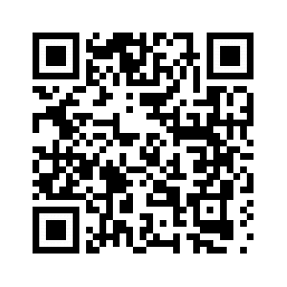
เปลี่ยนเป็น ออมก่อนใช้จ่าย เปลี่ยน เงินหาย ให้กลายเป็น เงินออม เพิ่ม
ออมเร็ว
ออมนาน
ออมได้เยอะ
วันละ 80 บาท
เดือนละ (80 x 30 วัน) 2,400 บาท
5 ปี
10 ปี
20 ปี
30 ปี
โปรแกรม
คำนวณเงินออม
2%
152,874
321,659
713,760
1,191,728
5 ปี
10 ปี
20 ปี
30 ปี
5%
167,096
380,355
999,915
2,009,111
หมายเหตุ: คำนวณผลตอบแทนแบบทบต้นต่อปี และยังไม่รวมอัตราเงินเฟ้อ

Slide 26
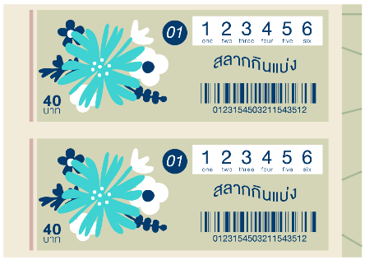
คิดบ้างไหม เงินหายไปเท่าไหร่ ?
ซื้อครั้งละเท่าไหร่
ซื้อบ่อยแค่ไหน
1,000
24
24,000
เอาเงินจำนวนนี้ไปทำอะไรได้บ้าง
ชำระหนี้ / ซื้อทอง / กองทุนรวม / ประกันชีวิต / สลากออมทรัพย์

Slide 27
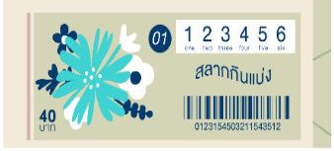
เปลี่ยนเป็น ออมก่อนใช้จ่าย เปลี่ยน เงินหาย ให้กลายเป็น เงินออม เพิ่ม
ออมเร็ว
ออมนาน
ออมได้เยอะ
งวดละ 1,000 บาท
เดือนละ (1,000 X 2 งวด) 2,000 บาท
5 ปี
10 ปี
20 ปี
30 ปี
โปรแกรม
คำนวณเงินออม
2%
127,395
268,049
594,800
993,107
5 ปี
10 ปี
20 ปี
30 ปี
5%
139,246
316,963
833,262
1,674,259

Slide 28
Money BINGO
1
2
3
4
5
6
7
8
9
10
11
12
13
14
15
16
17
18
19
20
21
22
23
24
25
26
27
28
29
30
31
32
33
34
35
36
37
38
39
40
41
42
43
44
45
46
47
48

Slide 29
18
Money BINGO
ถูกสลาก
โชคดีถูกรางวัลสลากออมทรัพย์ เลขตรงกับรางวัลที่ 1 แต่หมวดไม่ตรง ได้เงิน 10,000 บาท
คนที่เลือก สลากออมทรัพย์ไว้
คนที่เลือก ฝากบัญชีออมทรัพย์ไว้
บันทึกรายรับ
รายการรายรับ | จำนวนเงิน (บาท)
ถูกสลากออมทรัพย์ | 10,000
ส่งยิ้มให้เพื่อน

Slide 30
Money BINGO
1
2
3
4
5
6
7
8
9
10
11
12
13
14
15
16
17
18
19
20
21
22
23
24
25
26
27
28
29
30
31
32
33
34
35
36
37
38
39
40
41
42
43
44
45
46
47
48

Slide 31
41
Money BINGO
ทิศทางถูก
อยู่ไปวัน ๆ
ขับรถหลงทาง
เสียค่าน้ำมัน
จ่าย 1,000 บาท
บันทึกรายจ่าย
รายการรายจ่าย | รายจ่ายจำเป็น (บาท) | รายจ่ายไม่จำเป็น (บาท)
ค่าน้ำมัน | - | 1,000

Slide 32
เป้าหมายการเงินตามระยะเวลา
1 ปี
3 ปี
ระยะสั้น
(น้อยกว่า 1 ปี)
เผื่อฉุกเฉิน
เพื่อซื้อของ
ระยะกลาง
(1-3 ปี)
เพื่อปลดหนี้
เพื่อลงทุน
ระยะยาว
(มากกว่า 3 ปี)
เพื่อการศึกษาบุตร
เพื่อเกษียณ

Slide 33
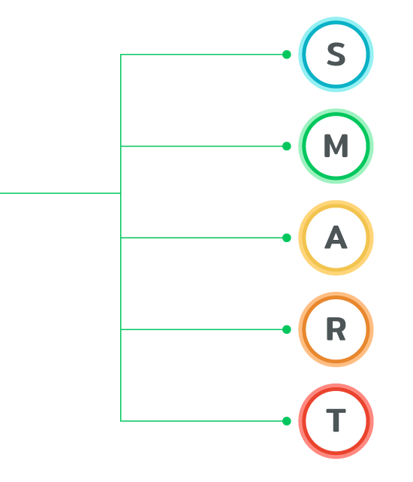
ปรับตัวอย่างให้เหลือ 3 ข้อเหมือนวางแผน
ตั้งเป้าหมายตามหลัก S M A R T
ฉันจะเก็บเงินให้ได้ 50,000 บาท ภายใน 2 ปี เพื่อซื้อรถมอเตอร์ไซค์

ฉันจะเก็บเงินออมเผื่อฉุกเฉิน 30,000 บาท เป็นเวลา 2 ปี ออมเดือนละ 2,000 บาท ด้วยการออมก่อนใช้และงด CF ของ

ฉันจะโปะหนี้เช่าซื้อรถจักรยานยนต์ 10,500 บาท โดยเก็บเงินเดือนละ 1,750 บาท เป็นเวลา 6 เดือน ด้วยการงดเล่นหวย

Slide 34
ให้ผู้เข้าอบรม
รวมตัวเลขในใบกิจกรรมบันทึกรายรับ- รายจ่าย
ทำแผนใช้เงินตามขั้นตอนดังต่อไปนี้

Slide 35
กู้เงินไปทำอะไร
จัดทำแผนการใช้เงิน (Budgeting)
ประมาณการรายรับ – รายจ่ายที่จะเกิดขึ้น (รายเดือน หรือรายสัปดาห์)
รายรับ | จำนวน (บาท)
รายรับจากการทำงาน | ………
รายรับอื่น ๆ - รายรับจากการลงทุน - รายรับจากคนใกล้ชิด - รายรับอื่น ๆ | .……… .……… .………
รวมรายรับ | xxxxx
รายจ่าย | จำนวน (บาท)
เงินออมตามเป้าหมาย | ………
ภาระหนี้ | ………
ค่าใช้จ่ายในชีวิตประจำวัน - จำเป็น - ไม่จำเป็น | .……… .………
รวมรายจ่าย | xxxxx
≥
รายรับพอดีหรือมากกว่ารายจ่าย

Slide 36
กู้เงินไปทำอะไร
-------------------------แผนใช้เงิน-----------------------
รายการรายรับ (เงินเข้า) | รายรับจาก การทำงาน (บาท) | รายรับจาก แหล่งอื่น (บาท) | รายการรายจ่าย (เงินออก) | รายจ่ายจำเป็น (บาท) | รายจ่ายไม่จำเป็น (บาท)
เงินเดือน | xxxxx |  | เงินออมเผื่อฉุกเฉิน | xxxxx
ขายของออนไลน์ |  | xxxxx | เงินออมเพื่อเกษียณ | xxxxx
 |  |  | ชำระหนี้ | xxxxx
 |  |  | ต้นทุนสินค้าออนไลน์ | xxxxx
 |  |  | ค่าอาหาร | xxxxx
 |  |  | ค่าใช้จ่ายส่วนตัว | xxxxx
 |  |  | ค่าสังสรรค์ |  | xxxxx
รวมรายรับ | xxxxx | xxxxx | รวมรายจ่าย | xxxxx | xxxxx
รวมรายรับทั้งหมด | xxxxx |  | รวมรายจ่ายทั้งหมด | xxxxx
เงินออม ตามเป้าหมายต่อเดือน
ชำระหนี้
ต่อเดือน
ประมาณการรายรับต่อเดือน
ค่าใช้จ่าย
ต่อเดือน
รายรับ ≥ รายจ่าย

Slide 37
ตัวอย่าง
วัลลภมีรายการรายรับ-รายจ่าย ในแต่ละเดือน ตามตารางดังนี้
รายรับ-รายจ่าย | จำนวนเงิน (บาท)
เงินเดือน | 30,000
รายได้จากการขายของออนไลน์ | 2,000
ชำระหนี้ | 4,000
ออมเงินปรับปรุงซ่อมแซมบ้าน | 5,263
ค่าใช้จ่ายส่วนตัว | 6,000
สังสรรค์ | 3,000
ออมเงินเพื่อเกษียณ | 2,822
ค่าอาหาร | 5,000
ออมเงินเผื่อฉุกเฉิน | 4,975
รายรับ
รายจ่าย

Slide 38
-------------------------แผนใช้เงิน-----------------------
รายการรายรับ (เงินเข้า) | รายรับจาก การทำงาน (บาท) | รายรับจาก แหล่งอื่น (บาท) | รายการรายจ่าย (เงินออก) | รายจ่ายจำเป็น (บาท) | รายจ่ายไม่จำเป็น (บาท)
เงินเดือน | 30,000 |  | เงินออมเผื่อฉุกเฉิน | 4,975
ขายของออนไลน์ |  | 2,000 | เงินออมปรับปรุงบ้าน | 5,263
 |  |  | เงินออมเพื่อเกษียณ | 2,822
 |  |  | ชำระหนี้ | 4,000
 |  |  | ค่าอาหาร | 5,000
 |  |  | ค่าใช้จ่ายส่วนตัว | 6,000
 |  |  | ค่าสังสรรค์ |  | 3,000
รวมรายรับ | 30,000 | 2,000 | รวมรายจ่าย | 28,060 | 3,000
รวมรายรับทั้งหมด | 32,000 |  | รวมรายจ่ายทั้งหมด | 31,060
เงินออม ตามเป้าหมายต่อเดือน
ชำระหนี้
ต่อเดือน
ประมาณการรายรับต่อเดือน
ค่าใช้จ่าย
ต่อเดือน
รายรับ > รายจ่าย

Slide 39
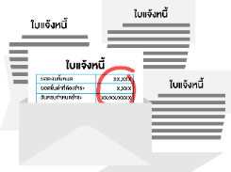
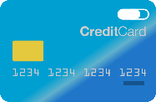
ปฏิบัติตามแผนอย่างเคร่งครัด
จดรายรับ-รายจ่าย
เมื่อมีรายได้
ให้ออมก่อนใช้
ถือเงินสดแค่พอใช้จ่าย
ใช้บัตรเครดิต เมื่อแน่ใจว่า
มีเงินจ่ายเต็มจำนวนและตรงเวลา
ซื้อของ เท่าที่จดไว้เท่านั้น
สะสางหนี้

Slide 40
--------------------ตรวจสอบแผนใช้เงิน----------------------
รายรับ | รายรับตามแผนใช้เงิน (บาท) | รายรับที่เกิดขึ้นจริง (บาท) | ประเมินรายรับ ตามแผนใช้เงิน
(1) รายรับ | 32,000 | 32,000
เงินเดือน | 30,000 | 30,000
ขายของออนไลน์ | 2,000 | 2,000

Slide 41
ขั้นที่ 5: ตรวจสอบและปรับแผนใช้เงิน
--------------------ตรวจสอบแผนใช้เงิน----------------------
รายจ่าย | รายจ่ายตามแผนใช้เงิน (บาท) | รายจ่ายที่เกิดขึ้นจริง (บาท) | ประเมินการใช้จ่าย ตามแผนใช้เงิน
(2) รายจ่าย | 31,060 | 32,060
เงินออมตามเป้าหมาย
เงินออมเผื่อฉุกเฉิน | 4,975 | 3,975
เงินออมปรับปรุงบ้าน | 5,263 | 5,263
เงินออมเพื่อเกษียณ | 2,822 | 2,822
เงินชำระหนี้ต่อเดือน
ชำระหนี้ | 4,000 | 4,000
ค่าใช้จ่ายต่อเดือน
ค่าอาหาร | 5,000 | 5,000
ค่าใช้จ่ายส่วนตัว | 6,000 | 7,000
ค่าสังสรรค์ | 3,000 | 4,000
- 1,000
นำเงินไปซื้อรองเท้า ทำให้ออมไม่ได้ตามเป้าหมาย
ใช้เงินเกินเพราะ ไปซื้อรองเท้า (จำเป็น)
กินบุฟเฟ่ต์หลายครั้ง
ทำให้ใช้เงินเกิน

Slide 42
ขั้นที่ 5: ตรวจสอบและปรับแผนใช้เงิน
------------------------แผนใช้เงิน --------------------------
รายการรายรับ (เงินเข้า) | รายรับจาก การทำงาน (บาท) | รายรับจาก แหล่งอื่น (บาท) | รายการรายจ่าย (เงินออก) | รายจ่ายจำเป็น (บาท) | รายจ่ายไม่จำเป็น (บาท)
เงินเดือน | 30,000 |  | เงินออมเผื่อฉุกเฉิน | 4,975
ขายของออนไลน์ |  | 2,000 | เงินออมปรับปรุงบ้าน | 5,263
 |  |  | เงินออมเพื่อเกษียณ | 2,822
 |  |  | ชำระหนี้ | 4,000
 |  |  | ค่าอาหาร | 5,000
 |  |  | ค่าใช้จ่ายส่วนตัว | 6,000
 |  |  | ค่าสังสรรค์ |  | 3,000
รวมรายรับ | 30,000 | 2,000 | รวมรายจ่าย | 28,060 | 3,000
รวมรายรับทั้งหมด | 32,000 |  | รวมรายจ่ายทั้งหมด
ทางเลือกการปรับ แผนใช้เงิน ทางเลือกที่ 1
(1) เพิ่มค่าใช้จ่ายส่วนตัวจาก 6,000 บาท เป็น 7,000 บาท
(2) ลดค่าสังสรรค์ จาก 3,000 บาท เป็น 2,000 บาท
7,000
2,000
29,060
2,000
31,060
รายรับ > รายจ่าย

Slide 43
------------------------แผนใช้เงิน --------------------------
รายการรายรับ (เงินเข้า) | รายรับจาก การทำงาน (บาท) | รายรับจาก แหล่งอื่น (บาท) | รายการรายจ่าย (เงินออก) | รายจ่ายจำเป็น (บาท) | รายจ่ายไม่จำเป็น (บาท)
เงินเดือน | 30,000 |  | เงินออมเผื่อฉุกเฉิน | 4,975
ขายของออนไลน์ |  | 2,000 | เงินออมปรับปรุงบ้าน | 5,263
 |  |  | เงินออมเพื่อเกษียณ | 2,822
 |  |  | ชำระหนี้ | 4,000
 |  |  | ค่าอาหาร | 5,000
 |  |  | ค่าใช้จ่ายส่วนตัว | 6,000
 |  |  | ค่าสังสรรค์ |  | 3,000
รวมรายรับ | 30,000 | 2,000 | รวมรายจ่าย | 28,060 | 3,000
รวมรายรับทั้งหมด | 32,000 |  | รวมรายจ่ายทั้งหมด
ทางเลือกการปรับแผนใช้เงิน ทางที่ 2
ต้องการเพิ่มค่าใช้จ่ายส่วนตัว คงเงินสังสรรค์ แต่จะขยายระยะเวลาของเป้าหมาย แทน
เดิม
เก็บเงิน 5,263 บาท 24 เดือน
ปรับเป็น
เก็บเงิน 4,263 บาท 28 เดือน
*ขยายระยะเวลา แต่ก็ยังสามารถบรรลุเป้าหมายการเงินได้ตามที่ตั้งใจ ☺
4,263
7,000
31,060
รายรับ > รายจ่าย

Slide 44
สรุปแนวทางการวางแผนการเงิน

Slide 45
5 ขั้นตอน
วางแผนการเงิน
1
3
5
สำรวจตัวเอง
จัดทำแผนใช้เงิน
สู่เป้าหมาย
ตรวจสอบและ
ปรับแผนฯ
START
2
4
ตั้งเป้าหมาย
การเงิน
ปฏิบัติตามแผน
สรุปสาระสำคัญ

Slide 46
วางแผนการเงินไม่ยากอย่างที่คิด
6,250 บาท
(เฉลี่ยใช้ได้วันละ 208 บาท)
15,000 บาท
เงินเดือนออก
เปลี่ยนใหม่!
ใช้จ่ายตามสบาย
5,000 บาท
(หนี้ไม่เกิน 1 ใน 3 ของรายได้)
หัก ชำระหนี้
3,750 บาท
(ออม/ลงทุน 1 ใน 4 ของรายได้)
ธนาคาร
หัก เงินออม/ลงทุน
คิดให้รอบ ออมให้ครบ ชำระหนี้ ที่เหลือใช้จ่ายตามสบาย

Slide 47
เลขดี เลขเด็ด
ออม
ภาระหนี้ไม่ควรเกิน
มีเงินออมเผื่อฉุกเฉิน
1ใน 4
1ใน 3
3-6
ของรายได้ต่อเดือน
ของรายได้ต่อเดือน
เท่าของรายจ่ายจำเป็น
และภาระผ่อนหนี้ต่อเดือน

Slide 48
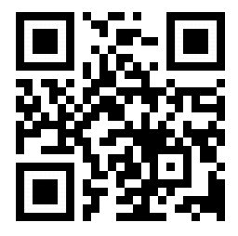
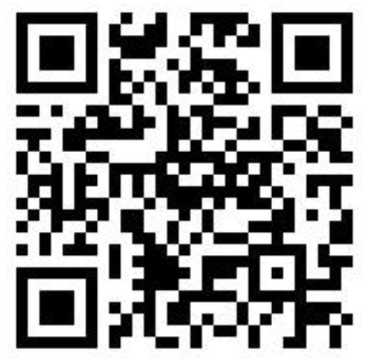
แหล่งข้อมูลความรู้ทางการเงิน ศคง. 1213
www.1213.or.th
https://www.youtube.com/user/Hotline1213
https://www.facebook.com/hotline1213

Slide 49
www.facebook.com/hotline1213
กด
“เห็นโพสต์ก่อน”
(See First)
เพื่อติดตามข่าวสาร Facebook ศคง.
1
2
3

Slide 51
เนื้อหา ข้อมูล และสื่อความรู้ทางการเงินที่จัดทำขึ้นนี้
เป็นลิขสิทธิ์ของธนาคารแห่งประเทศไทย (ธปท.)
โดยมีวัตถุประสงค์เพื่อส่งเสริมความรู้ทางการเงินไปยังวงกว้าง
การนำเนื้อหาหรือสื่อต่าง ๆ ไปใช้งาน โปรดอ้างอิงแหล่งที่มาให้ชัดเจน
ทั้งนี้ ธปท. ไม่อนุญาตให้นำไปจำหน่ายหรือใช้เพื่อการแสวงหาประโยชน์ทางการค้า
กรณีนำเนื้อหาบางส่วนหรือทั้งหมดไปใช้งานเพื่อวัตถุประสงค์อื่น
ต้องได้รับอนุญาตเป็นลายลักษณ์อักษรจาก ธปท.
หากมีข้อสงสัยหรือประเด็นสอบถามเพิ่มเติมสามารถติดต่อได้ที่
อีเมล: FL@bot.or.th

